Slide 1




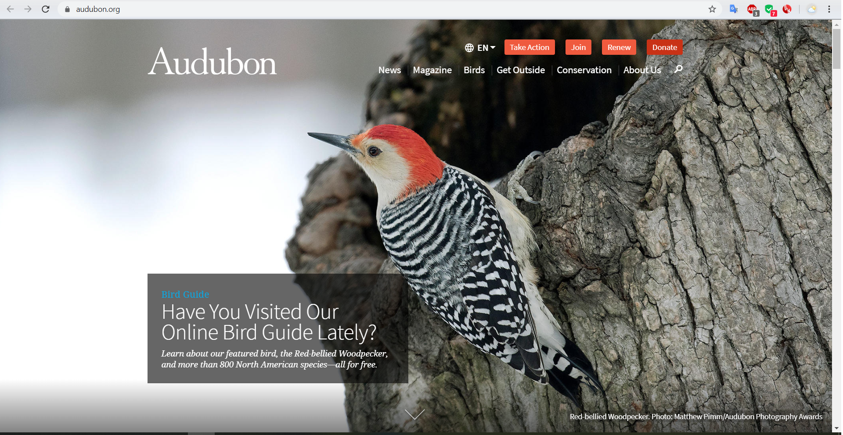
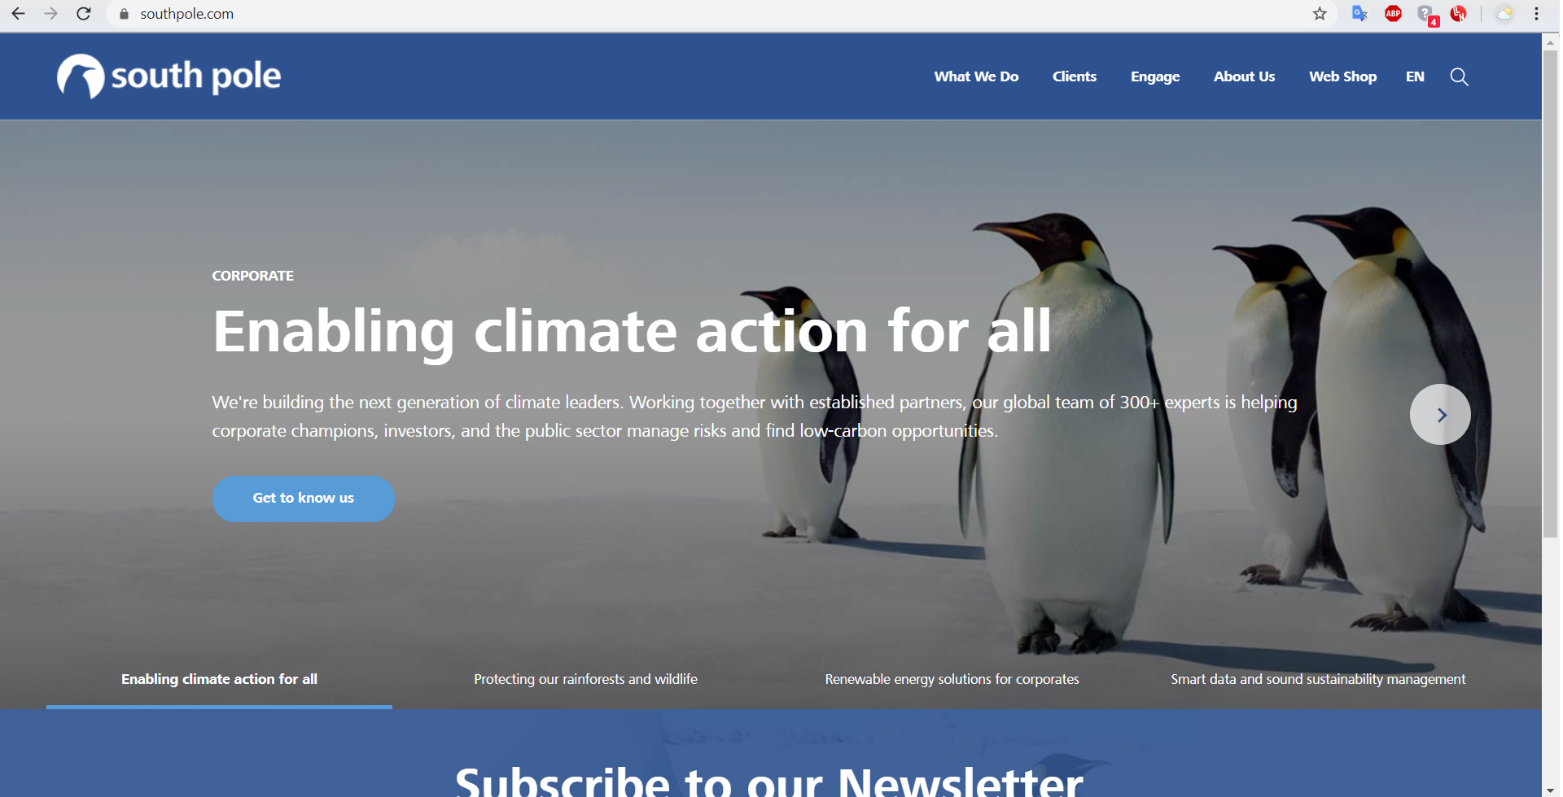
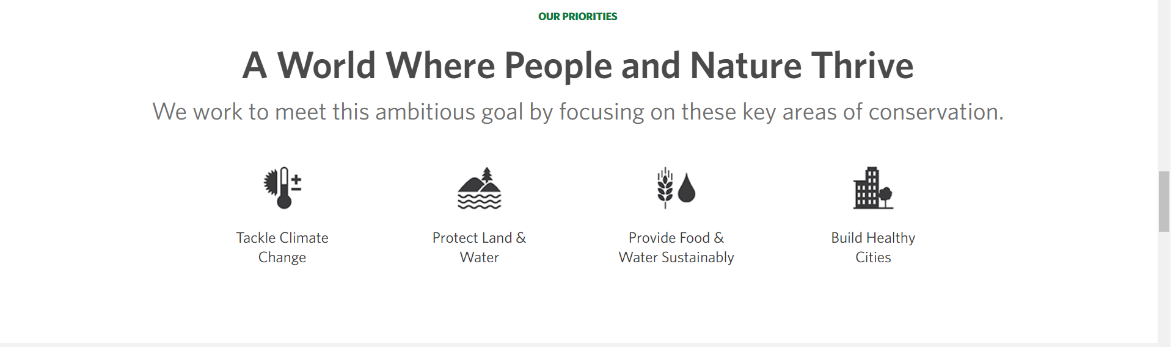
Home
THAI-GLOB
ศูนย์ประสานงานและพัฒนางานวิจัย ด้านโลกร้อนและการเปลี่ยนแปลงสภาพภูมิอากาศ
Home
Thailand Climate Change
Research Projects
About us
EN/TH
https://www.nature.org/en-us/
THAI-GLOB
เป็นศูนย์ประสานงานและพัฒนางานวิจัย ด้านโลกร้อนและการเปลี่ยนแปลงสภาพภูมิอากาศ
ภายใต้การสนับสนุนจากสำนักงานคณะกรรมการส่งเสริมวิทยาศาสตร์ วิจัยและนวัตกรรม (สกสว.) และสำนักงานการวิจัยแห่งชาติ (วช.)
Get to know us
หน้าตา https://www.audubon.org/
หน้าตาและลูกเล่น https://www.southpole.com/
หน้าcataloq (ต่อจาก headind) https://www.nature.org/en-us/
Our Missions??
Research Projects
Books and Publications
Articles
Media Corner

Slide 2
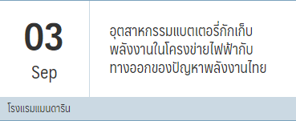
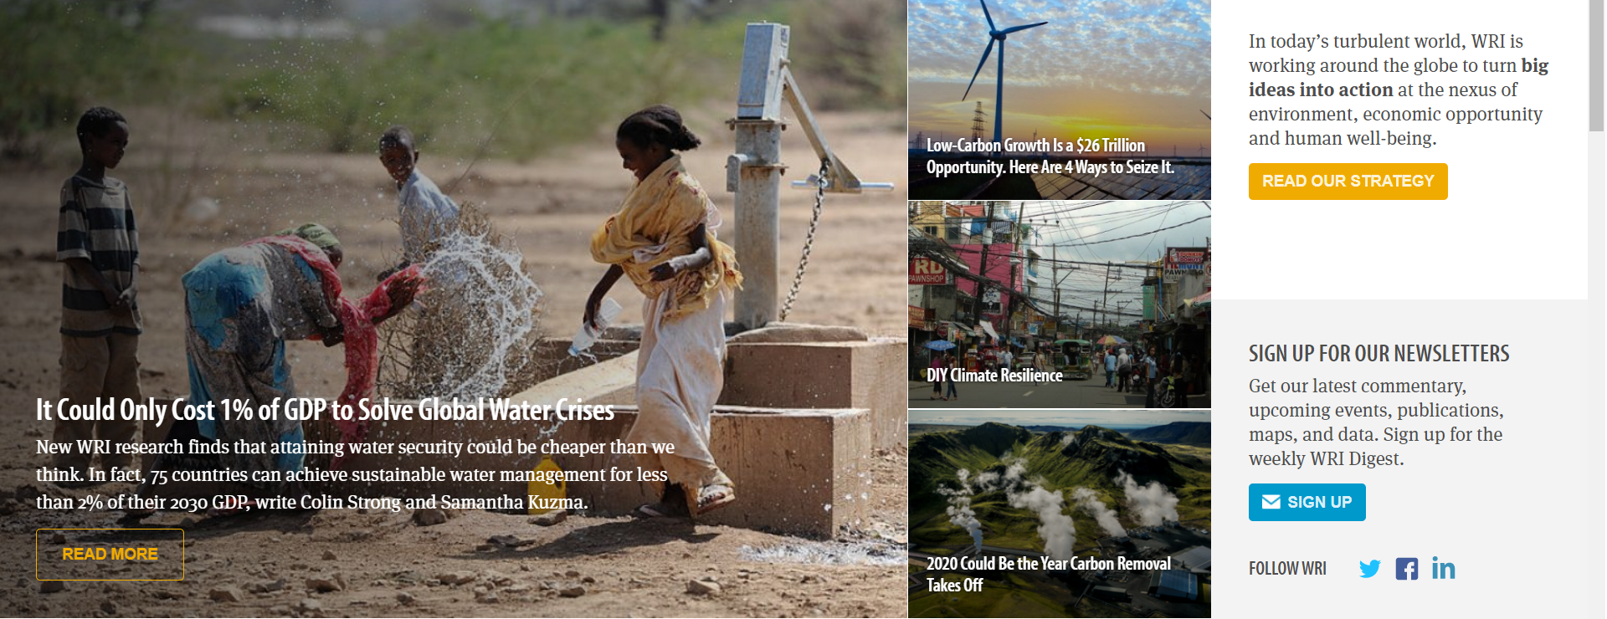

Featured Stories
https://www.wri.org/
EVENTS
Recent news, blog
เพิ่มสวันที่กับ tag เข้าไปด้วย
Publications
Financing Adaptation to Climate Change at the GEF
The GEF supports adaptation to climate change in developing countries through which supports ……

Slide 3
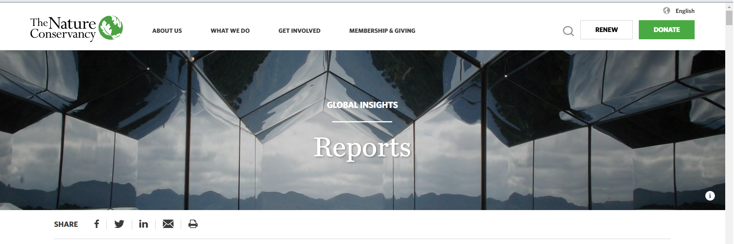
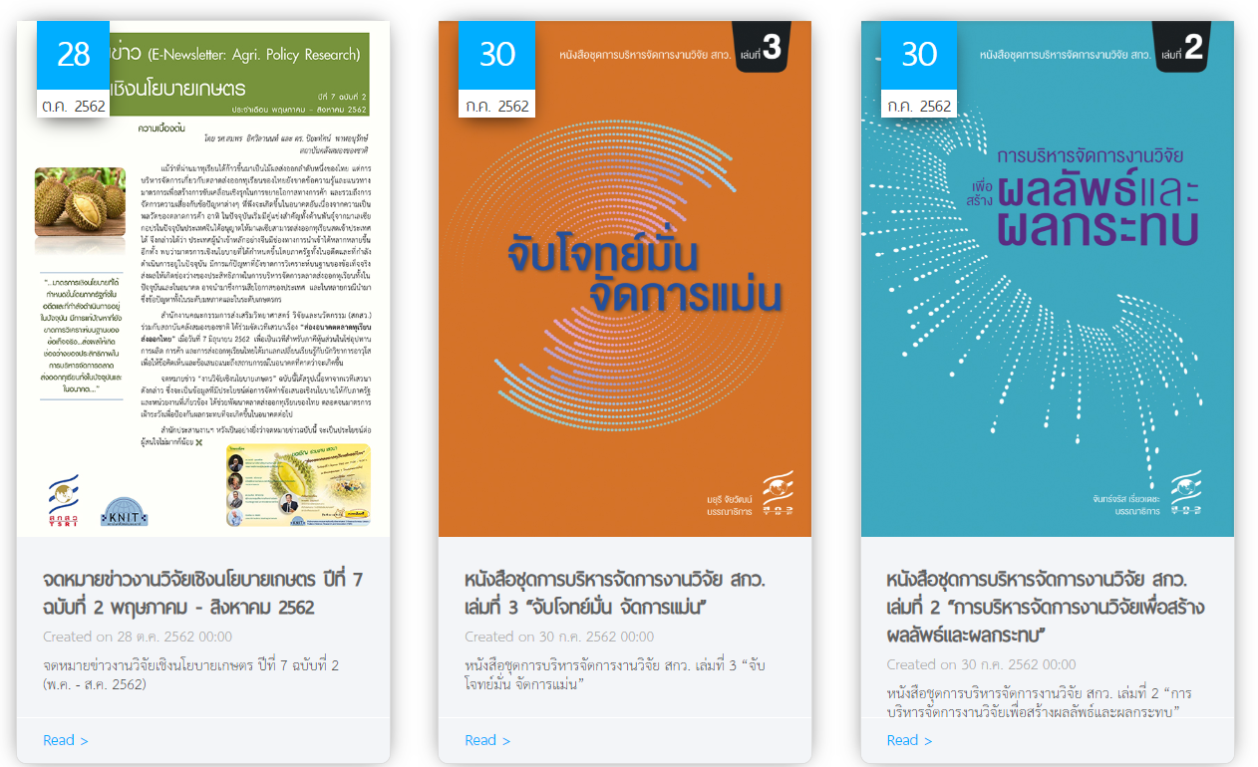
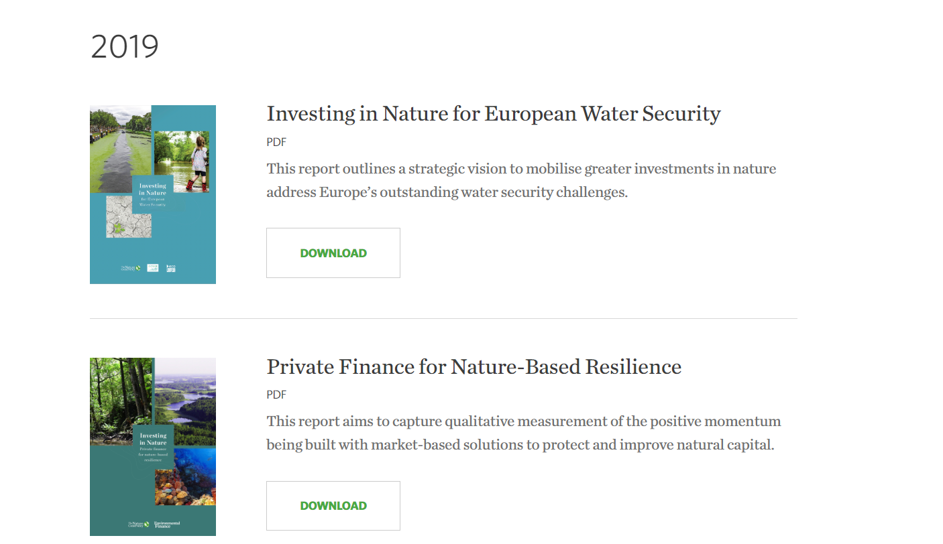
Books and Publications
https://www.nature.org/en-us/what-we-do/our-insights/reports/
Pinned books
https://tsri.or.th/th/publication
กดเข้าไปตรงลิงค์ก็เข้าไปเจอหน้า pdf เลย
Sort&Filter&search
เพิ่มสัญลักษณ์แชร์เข้าไปด้วย

Slide 4
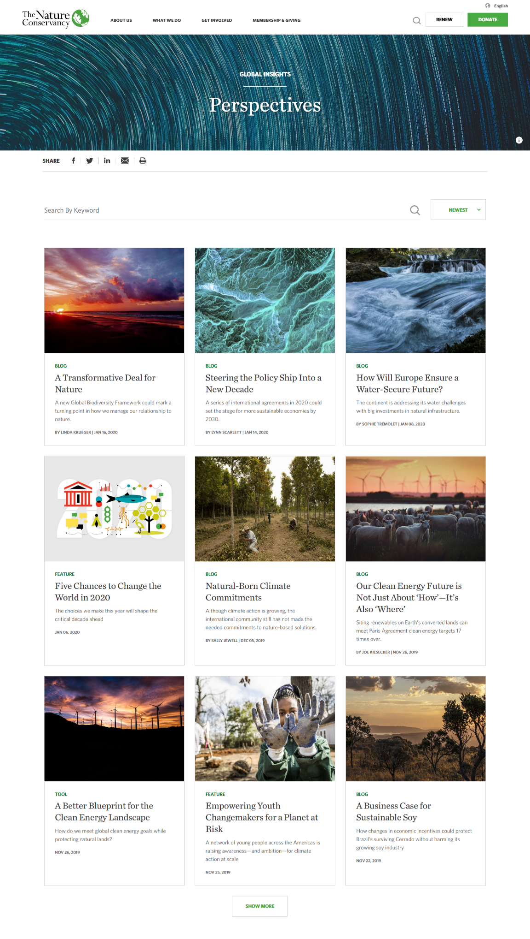
Articles /NEWS/ Events
3 separated pages

Slide 5

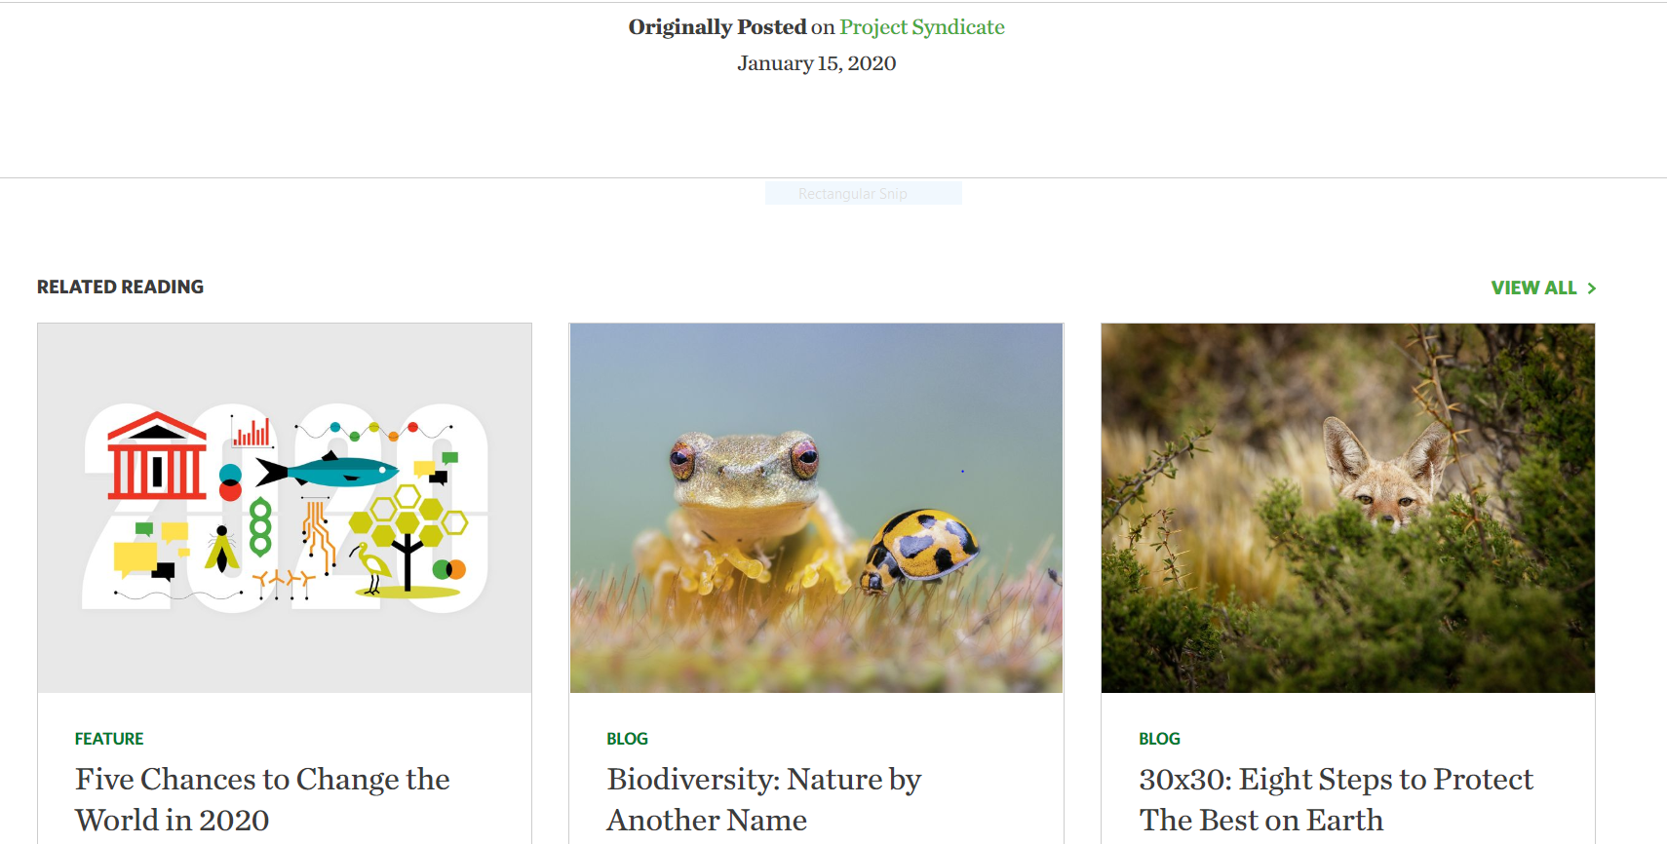
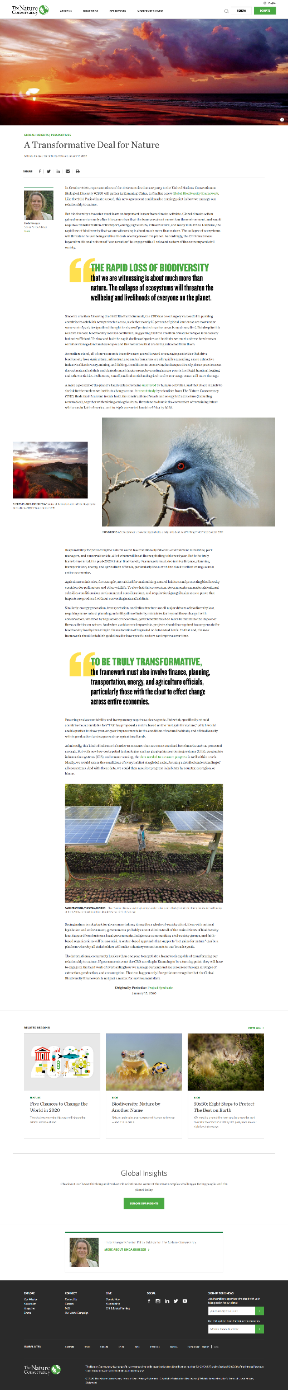
https://www.nature.org/en-us/what-we-do/our-insights/perspectives/a-transformative-deal-for-nature/
tags

Slide 6



THAI-GLOB
ศูนย์ประสานงานและพัฒนางานวิจัยด้าน โลกร้อนและการเปลี่ยนแปลงสภาพภูมิอากาศ
Home
Thailand Climate Change
Research Projects
About us
Research Projects
Search projects
Sort by: Newest first
No. | Title | PI | Institute | Active year | Status | Download
52141 | Phenological characteristics of different forest ecosystems with different latitudinal gradients and its responses to climate change in southwest China- Indo – China peninsula region based on canopy colour index | Sirinthornthep Towprayoon | King’s Mongkut University of Technology Thonburi | 2020-2022 | Concept Approved
52142 | Variability and Mechanism of Extreme Floods Associated with the Activity of Tropic Cyclones under Changing Climate and the development of Climate Change Information System to support robust decision-making process in adapting to the impacts of climate change in the Southeast Asia region | Jerasorn Santisirisomboon | Ramkhamhaeng University | 2020-2022 | Concept Approved
52143 | Variations of the Flood/Drought Condition over the Indochina Peninsula: Characteristics, Mechanisms and Impacts on Water Resources | Thidarat BUNSRI | King’s Mongkut University of Technology Thonburi | 2020-2022 | Concept Approved
52141 | Phenological characteristics of different forest ecosystems with different latitudinal gradients and its responses to climate change in southwest China- Indo – China peninsula region based on canopy colour index | Sirinthornthep Towprayoon | King’s Mongkut University of Technology Thonburi | 2020-2022 | Concept Approved
52142 | Variability and Mechanism of Extreme Floods Associated with the Activity of Tropic Cyclones under Changing Climate and the development of Climate Change Information System to support robust decision-making process in adapting to the impacts of climate change in the Southeast Asia region | Jerasorn Santisirisomboon | Ramkhamhaeng University | 2020-2022 | Concept Approved
52141 | Phenological characteristics of different forest ecosystems with different latitudinal gradients and its responses to climate change in southwest China- Indo – China peninsula region based on canopy colour index | Sirinthornthep Towprayoon | King’s Mongkut University of Technology Thonburi | 2020-2022 | Concept Approved
52142 | Variability and Mechanism of Extreme Floods Associated with the Activity of Tropic Cyclones under Changing Climate and the development of Climate Change Information System to support robust decision-making process in adapting to the impacts of climate change in the Southeast Asia region | Jerasorn Santisirisomboon | Ramkhamhaeng University | 2020-2022 | Concept Approved
52141 | Phenological characteristics of different forest ecosystems with different latitudinal gradients and its responses to climate change in southwest China- Indo – China peninsula region based on canopy colour index | Sirinthornthep Towprayoon | King’s Mongkut University of Technology Thonburi | 2020-2022 | Concept Approved
52142 | Variability and Mechanism of Extreme Floods Associated with the Activity of Tropic Cyclones under Changing Climate and the development of Climate Change Information System to support robust decision-making process in adapting to the impacts of climate change in the Southeast Asia region | Jerasorn Santisirisomboon | Ramkhamhaeng University | 2020-2022 | Concept Approved
52141 | Phenological characteristics of different forest ecosystems with different latitudinal gradients and its responses to climate change in southwest China- Indo – China peninsula region based on canopy colour index | Sirinthornthep Towprayoon | King’s Mongkut University of Technology Thonburi | 2020-2022 | Concept Approved
No. | Title | PI | Institute | Active year | Status | Download
Showing 1 to 10 of 500 entries
Previous 1 2 3 4 5 6 7 8 9 …….. 500 Next
THAI-GLOB
ศูนย์ประสานงานและพัฒนางานวิจัยด้านโลกร้อนและการเปลี่ยนแปลงสภาพภูมิอากาศ
บัณฑิตวิทยาลัยร่วมด้านพลังงานและสิ่งแวดล้อม มหาวิทยาลัยเทคโนโลยีพระจอมเกล้าธนบุรี

Slide 7


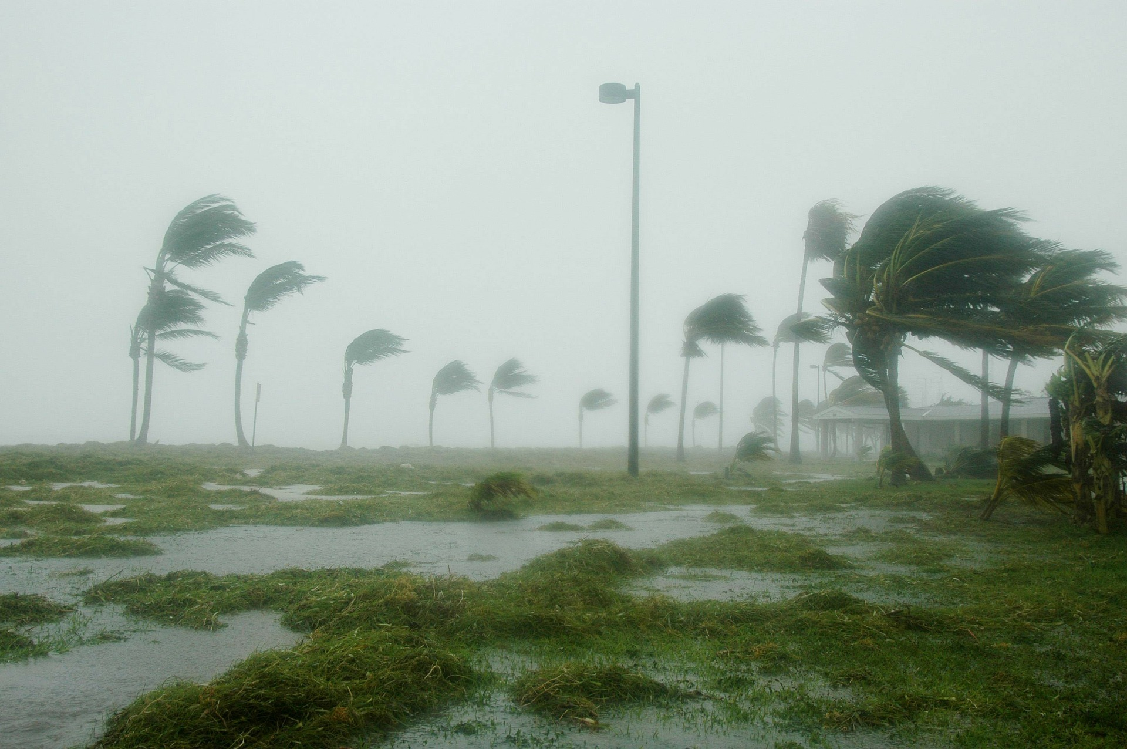

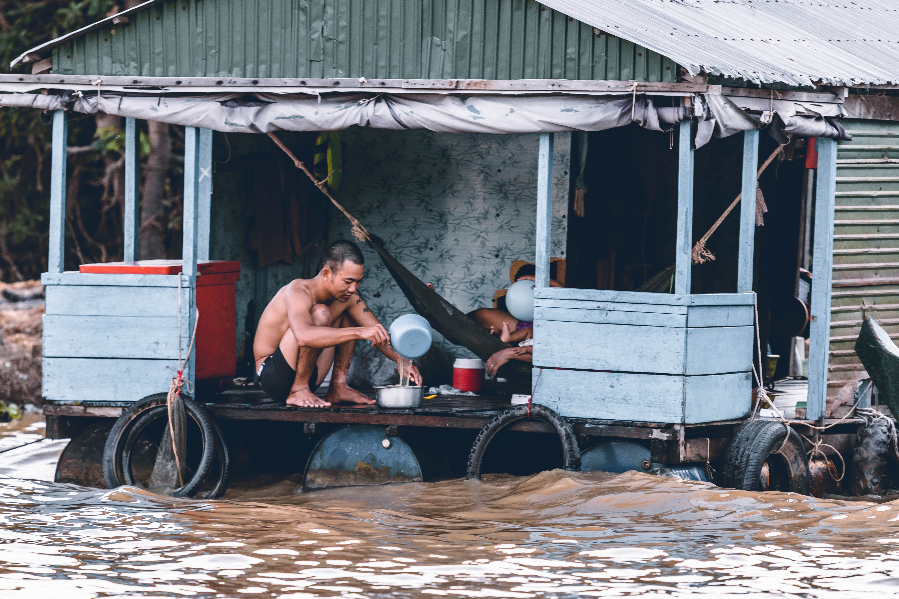





THAI-GLOB
ศูนย์ประสานงานและพัฒนางานวิจัยด้าน โลกร้อนและการเปลี่ยนแปลงสภาพภูมิอากาศ
Home
Thailand Climate Change
Research Projects
About us
เราคือใคร
Who we are (เราคือใคร)
Contact us
South Pole has developed over 700 emissions reduction and renewable energy projects in more than 40 countries for organisations looking to take action on climate and development.
These projects deliver real benefits aligned with the aims of the Paris Agreement and the UN Sustainable Development Goals: improving landscapes, lives and livelihoods for people around the world. Use the filters to search a selection of our portfolio of hundreds of projects and their impacts.
ประเด็นวิจัย
แบบจำลองการเปลี่ยนแปลงสภาพภูมิอากาศ
ปัจจัยที่มีอิทธิพลต่อการเปลี่ยนแปลงสภาพภูมิอากาศ
ความแปรปรวนและการกระจายของฝน
การจัดการความเสี่ยงจากความแปรปรวนและการกระจายตัวของฝน
ผลกระทบจากการเปลี่ยนแปลงสภาพภูมิอากาศ
การปรับตัวต่อการเปลี่ยนแปลงสภาพภูมิอากาศ
การเจรจาข้อตกลงระหว่างประเทศว่าด้วยเรื่องการเปลี่ยนแปลงสภาพภูมิอากาศ
เครื่องมือและกลไกการจัดการปัญหา
การผลิตและการลดก๊าซเรือนกระจก
TARC
THAI-GLOB
ศูนย์ประสานงานและพัฒนางานวิจัยด้านโลกร้อนและการเปลี่ยนแปลงสภาพภูมิอากาศ
บัณฑิตวิทยาลัยร่วมด้านพลังงานและสิ่งแวดล้อม มหาวิทยาลัยเทคโนโลยีพระจอมเกล้าธนบุรี

Slide 8



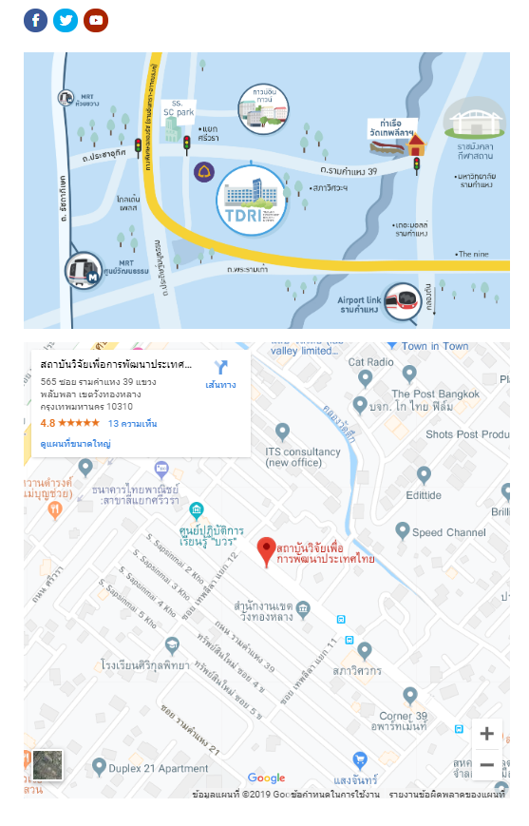
THAI-GLOB
ศูนย์ประสานงานและพัฒนางานวิจัยด้าน โลกร้อนและการเปลี่ยนแปลงสภาพภูมิอากาศ
Home
Thailand Climate Change
Research Projects
About us
Contact us
ศูนย์ประสานงานและพัฒนางานวิจัยด้านโลกร้อนและการเปลี่ยนแปลงสภาพภูมิอากาศ (Thai-Glob)
บัณฑิตวิทยาลัยร่วมด้านพลังงานและสิ่งแวดล้อม
มหาวิทยาลัยเทคโนโลยีพระจอมเกล้าธนบุรี
126 ถนน ประชาอุทิศ แขวง บางมด เขตทุ่งครุ กรุงเทพมหานคร 10140
0-2470-8309-10 ต่อ 4144
0-2470-XXXX
Thaiglob@gmail.com
Climatechange.jgsee.org
แผนที่
THAI-GLOB
ศูนย์ประสานงานและพัฒนางานวิจัยด้านโลกร้อนและการเปลี่ยนแปลงสภาพภูมิอากาศ
บัณฑิตวิทยาลัยร่วมด้านพลังงานและสิ่งแวดล้อม มหาวิทยาลัยเทคโนโลยีพระจอมเกล้าธนบุรี

Slide 9
Home: https://www.nature.org/en-us/
https://www.audubon.org/
http://www.livingriversiam.org/3river-thai/link.htm

